Slide 1
电路理论
华中科技大学电气与电子工程学院
何仁平
2012年9月

Slide 2
和我联系
Tel： 13971407700
Email：he-hust@163.com
QQ： 108470870

Slide 3
教 材
课程名称：电路理论
教材：艾武，李承.电路与磁路（第2版），武汉：华中科技大学出版社，2002.09

Slide 4
目 录
第1章 电路的基本概念和定律
第2章 电路中等效的概念及其应用
第3章 线性网络的分析方法
第4章 线性网络定理
第5章 电路的动态分析
第6章 正弦稳态电路分析
第7章 三相电路
第8章 耦合电路
第9章 非正弦周期电流电路的谐波分析
第10章 双口网络
第11章 磁路与变压器

Slide 5
参考书目
邱关源.电路(第四版)，高等教育出版社，1999年
李翰荪.简明电路分析基础，高等教育出版社，2002
王蔼.基本电路理论(第三版)，上海科学技术文献出版社，2002
江泽佳.电路原理，高等教育出版社，1985

Slide 6
参考书目
张美玉.电路题解400例及学习考研指南，机械工业出版社
赵录怀.电路重点难点及典型题精解，西交交通大学出版社
向国菊.电路典型题解，清华大学出版社

Slide 7
绪 言
课程名称: 《电路理论》
电路理论是整个电气工程的重要理论基础之一，它使电气工程与数学和物理很好地结合在一起。
它不同于理论基础课，也不同于专业课，电路理论课是一门既有理论性，又有实践性的课程，是一门技术基础课。

Slide 8
电路是对信号进行加工、处理的具体结构，组成各种各样的电路的元件有电阻、电容和电感等，若再加上半导体元件，尤其是目前的集成电路，可以组成更为复杂的电路。

Slide 9
信号在电路中传输时，根据条件的不同存在两中不同的分析研究方法：电磁场理论的方法和电路理论的方法。
电磁场理论是在三维空间中研究各种电磁现象，诸如电荷的分布，电流密度的分布，电磁场的传播以及电磁能的辐射等。
电路理论是研究电路元件的外部功能，不讨论电磁场的具体分布情况，所涉及到的只是各元件的电压、电流及功率等等。

Slide 10
电路理论近似地认为，热能消耗集中在电阻元件中，磁场能集中在电感元件中，电场能集中在电容元件中，联接元件的导线除了构成电流的通路外无任何其它能量的交换。
电路理论研究电路中的普通规律，根据电路模型探讨各种电路的一般分析计算方法和设计方法，它并不分析具体的电气设备，却都是各种设备中所发生的电磁过程的高度概括和综合。因此，电路理论在现代电子学、无线电通信、无线电技术以及自动控制技术中占有重要地位。

Slide 11
电路理论包括电路分析及电路综合。
电路分析：给定电路结构及有关参数，计算电路 各部分的电压及电流，研究电路的激励与响应之间 的关系，分析电路的特性等等。
电路综合：根据要求给定电路特性，设计电路的形式并计算电路元件的参数，从而确定电路的结构。
电路可分为强电类和弱电类。
强电类：电能的产生、传输、分配和使用
弱电类：电信号的产生、传输、放大和使用

Slide 12
第一章 电路的基本概念
和定律
华中科技大学电气与电子工程学院
2012年9月

Slide 13
目 录
1.1 电路模型
1.2 电路的基本物理量
1.3 理想电源
1.4 电阻元件
1.5 电容元件
1.6 电感元件
1.7 基尔霍夫定律
1.8 受控源

Slide 14
1.1 电路模型
电路的作用
（1）电能的传输和转换
（2）信号的传递和处理
电路的组成
（1）电源
（2）负载
（3）中间环节

Slide 15
升压
输电线
降压
电灯
发电机
变压
变压
电动机
器
器
电炉
电力系统电路示意图
信号源
（电源）
话筒
扬声器
放
大
负载
器
中间环节
扩音机电路示意图

Slide 16
1.1 电路模型
目的：通过对电路模型的分析计算来预测实际电路的特性, 从而改进实际电路的电气特性和设计出新的电路。
任务：掌握电路的基本理论和电路分析的方法。

Slide 17
1.1 电路模型
电路模型是实际电路抽象而成，它近似地反映实际电路的电气特性。
电路模型由一些理想电路元件用理想导线连结而成。用不同特性的电路元件按照不同的方式连结就构成不同特性的电路。

Slide 18
1.1 电路模型
电路元件的理想化
在一定条件下突出元件主要的电磁性质，忽略其次要因素，把它近似地看作理想电路元件。
为什么电路元件要理想化?
便于对实际电路进行分析和用数学描述，将实际元件理想化（或称模型化）。

Slide 19
I
开关
＋
E
U
R
干电池
R
电珠
0
－
图1－1 手电筒的电路模型

Slide 20
1.1 电路模型
电路模型近似地描述实际电路的电气特性。
根据实际电路的不同工作条件以及对模型精确度的不同要求，应当用不同的电路模型模拟同一实际电路。现在以线圈为例加以说明。

Slide 21
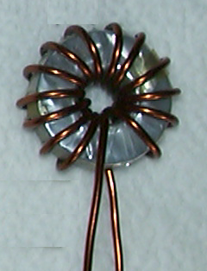
1.1 电路模型
R
R
C
L
L
L
(a)
(b)
(c)
图1－3 线圈的几种电路模型
(a)线圈的图形符号
(b)线圈通过低频交流的模型
(c)线圈通过高频交流的模型

Slide 22
1.2 电路的基本物理量
电路的特性是由电流、电压和电功率等物理量来描述的。电路分析的基本任务是计算电路中的电流、 电压和电功率。
一、电流和电流的参考方向
带电粒子(电子、离子)定向移动形成电流。电子和负离子带负电荷，正离子带正电荷。电荷用符号q或Q表示，它的SI单位为库[仑]( C )。

Slide 23
1.2 电路的基本物理量
单位时间内通过导体横截面的电荷定义为电流，用符号i 或I 表示，其数学表达式为
电流的SI单位是安[培](A)。

Slide 24
与电流有关的几个名词
①恒定电流:
量值和方向均不随时间变化的电流，称为恒定电流，简称为直流(dc或DC)，一般用符号I表示。
②时变电流:
量值和方向随时间变化的电流，称为时变电流，一般用符号i表示。时变电流在某一时刻t的值i (t) ，称为瞬时值。
③交流电流:
量值和方向作周期性变化且平均值为零的时变电流，称为交流电流，简称为交流(ac或AC)。

Slide 25
电流及其参考方向
习惯上把正电荷移动的方向规定为电流方向(实际方向)。在分析电路时，往往不能事先确定电流的实际方向，而且时变电流的实际方向又随时间不断变动，不能够在电路图上标出适合于任何时刻的电流实际方向。为了电路分析和计算的需要，我们任意规定一个电流参考方向，用箭头标在电路图上。若电流实际方向与参考方向相同，电流取正值；若电流实际方向与参考方向相反，电流取负值。根据电流的参考方向以及电流量值的正负，就能确定电流的实际方向。

Slide 26
电流及其参考方向
电路中任一电流有两种可能的参考方向，当对同一电流规定相反的参考方向时，相应的电流表达式相差一个负号，即
今后，在分析电路时，必须事先规定电流变量的参考方向。所计算出的电流i(t)>0，表明该时刻电流的实际方向与参考方向相同；若电流i(t)<0，则表明该时刻电流的实际方向与参考方向相反。

Slide 27
例如在图示的二端元件中，每秒钟有2C正电荷由a点移动到b点。
2C/s
2C/s
a
b
a
b
i=i_{ab}=2A
i=i_{ba}=-2A
(a)
(b)
当规定电流参考方向由a点指向b点时，该电流i=2A,如图(a)所示；若规定电流参考方向由b点指向a点时,则电流i=-2A，如图(b)所示。若采用双下标表示电流参考方向，则写为i_{ab}=2A或i_{ba}=-2A。

Slide 28
二、电压及其参考方向
1. 电荷在电路中移动，就会有能量的交换发生。单位正电荷由电路中a点移动到b点所获得或失去的能量称为ab两点的电压，即:
其中dq为由a点移动到b点的电荷量，单位为[仑](C)，dW为电荷移动过程中所获得或失去的能量其单位为焦[耳](J)，电压的单位为伏[特](V)。

Slide 29
2. 将电路中任一点作为参考点，把a点到参考点的电压称为a点的电位，用符号v_{a}或V_{a}表示。在集总参数电路中，元件端钮间的电压与路径无关，而仅与起点与终点的位置有关。电路中a点到b点的电压，就是a 点电位与b点电位之差，即:

Slide 30
量值和方向均不随时间变化的电压，称为恒定电压或直流电压，一般用符号U表示。量值和方向随时间变化的电压，称为时变电压，一般用符号u表示。

Slide 31
3.电压参考方向或参考极性
习惯上认为电压的实际方向是从高电位指向低电位。将高电位称为正极，低电位称为负极。与电流类似，电路中各电压的实际方向或极性往往不能事先确定，在分析电路时，必须规定电压的参考方向或参考极性，用“ + ”号和“ - ”号分别标注在电路图的a点和b点附近。若计算出的电压 u_{ab}(t)>0，表明该时刻a点的电位比b点电位高；若电压 u_{ab}(t)<0，表明该时刻a点的电位比b点电位低。

Slide 32
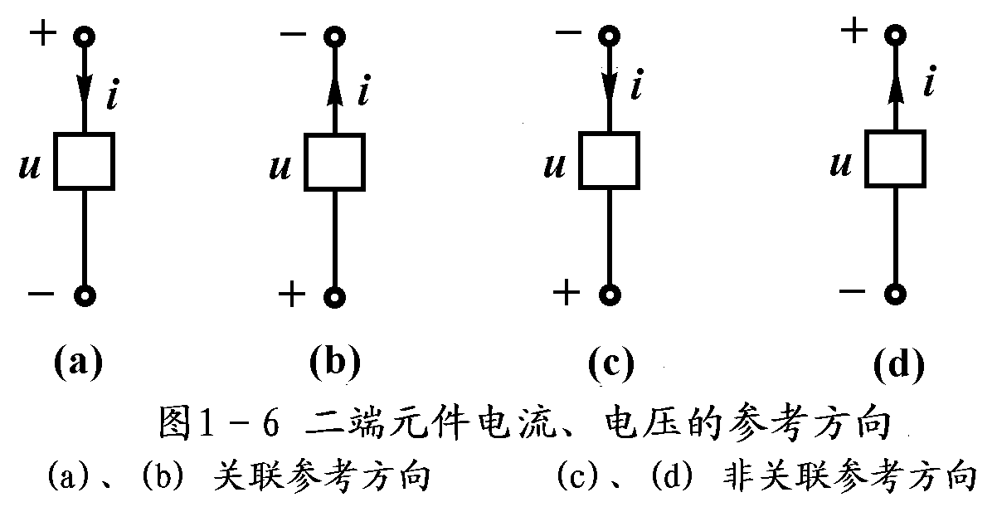
① 对于二端元件而言，电压的参考极性和电流参考方向的选择有四种可能的方式，如图1－6所示。

Slide 33

②为了电路分析和计算的方便，常采用电压电流的关联参考方向，也就是说，当电压的参考极性已经规定时，电流参考方向从“ + ”指向“ - ” ，当电流参考方向已经规定时，电压参考极性的“+”号标在电流参考方向的进入端， “-”号标在电流参考方向的流出端。

Slide 34
问题 在复杂电路中难于判断元件中物理量的
实际方向，如何解决？
解决方法
(1) 在解题前任选某一个方向为参考方向（或称正
方向）；
(2) 根据电路的定律、定理，列出物理量间相互关
系的代数表达式；
(3) 根据计算结果确定实际方向：
若计算结果为正，则实际方向与参考方向一致；
若计算结果为负，则实际方向与参考方向相反。

Slide 35
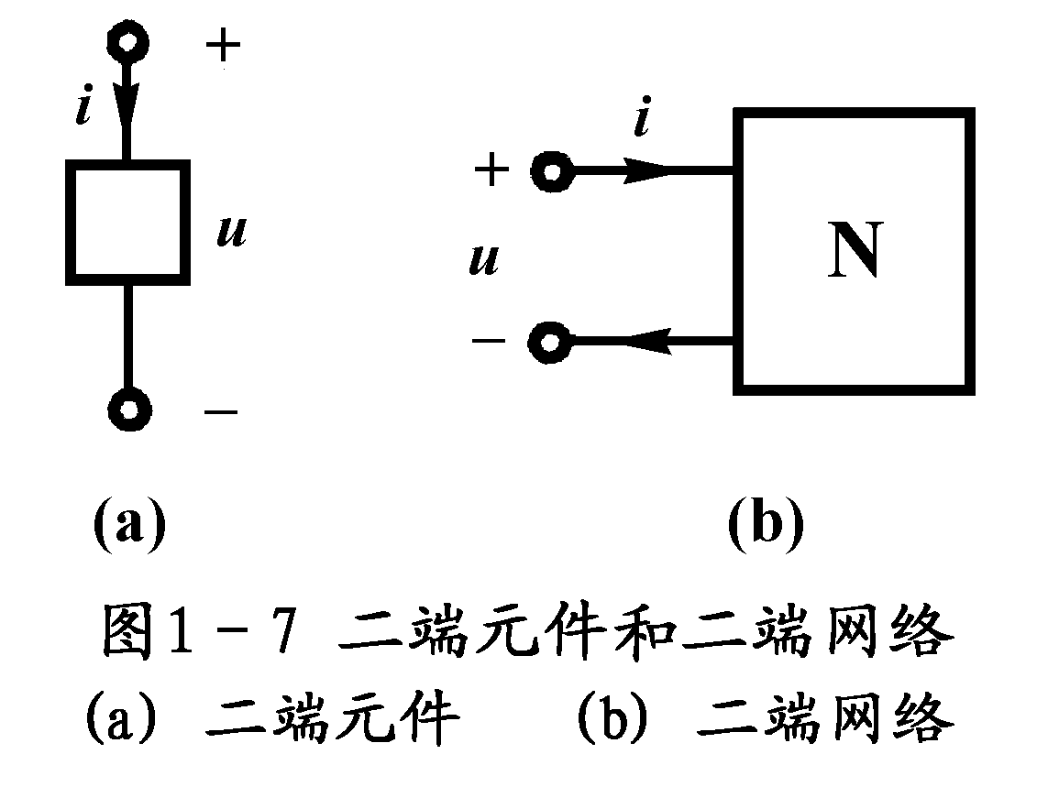
三、电功率
下面讨论图示二端元件
和二端网络的功率。
当电压电流采用关联参考方向时，二端元件或二端网络吸收的功率为

Slide 36
与电压电流是代数量一样，功率也是一个代数量。当p(t)>0时，表明该时刻二端元件实际吸收（消耗）功率；当p(t)<0时，表明该时刻二端元件实际发出（产生）功率。
功率的SI单位是瓦[特](W)。

Slide 37
由于能量必须守恒，对于一个完整的电路来说，在任一时刻，所有元件吸收功率的总和必须为零。若电路由b个二端元件组成，且全部采用关联参考方向，则:

Slide 38
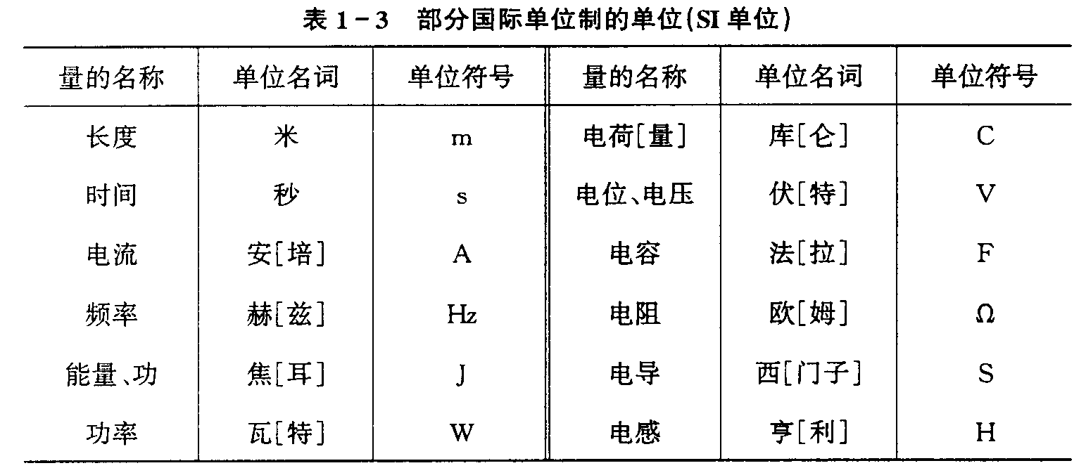

Slide 39
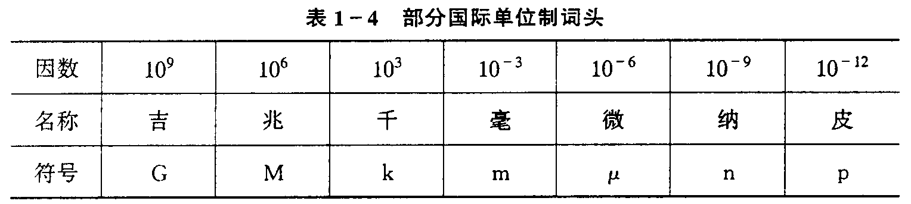
在实际应用中感到这些 SI 单位太大或太小时，可以加上表1-4中的国际单位制的词头，构成SI的十进倍数或分数单位。
例如

Slide 40
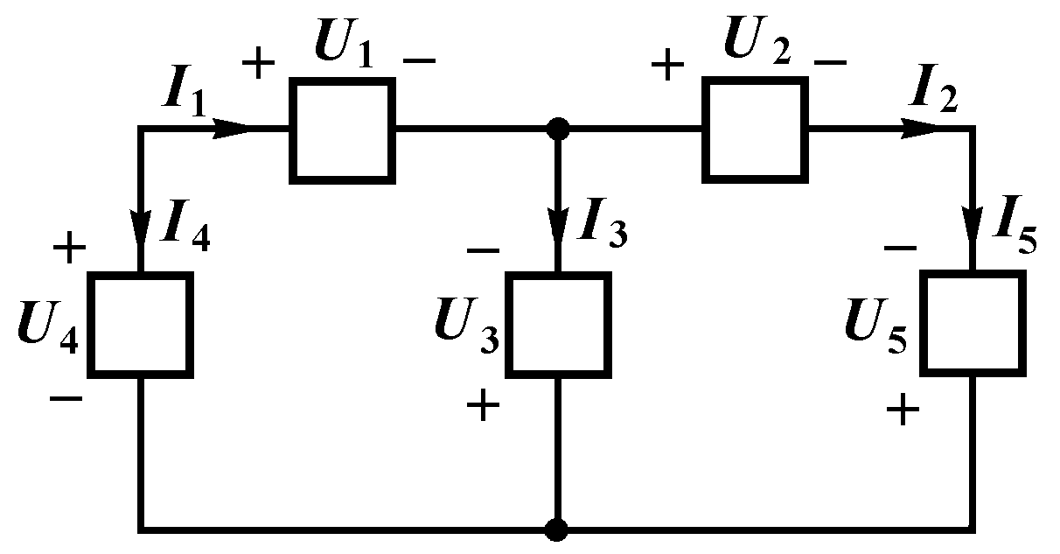
例题1.1
在下图示电路中，已知U₁=1V, U₂=-6V, U₃=-4V，U₄=5V， U₅=-10V, I₁=1A， I₂=-3A , I₃=4A， I₄=-1A， I₅=-3A。
试求：(1) 各二端元件吸收的功率； (2) 整个电路吸收的功率。

Slide 41
解：各二端元件吸收
的功率为
整个电路吸收的功率为

Slide 42
四、电位
电位：电路中为分析的方便，常在电路中选某一点为参考点，把任一点到参考点的电压称为该点的电位。
参考点的电位一般选为零，所以，参考点也称为零电位点。
a
b
设c点为电位参考点，则 U_{c}=0
电位单位与电压相同，也是V(伏)。U_{a}=U_{ac}， U_{b}=U_{bc}， U_{d}=U_{dc}
c
d

Slide 43
四、电位
（1）电路中某一点的电位等于该点与参考点（电位为零）之间的电压
（2）参考点选得不同，电路中各点的电位值随着改变，但是任意两点间的电位差是不变的。
注
各点电位的高低是相对的，而两点间电位的差值是绝对的。

Slide 44
例题1.2
计算下图电路中B点的电位。
C
-9V
解
R
1
I＝（V_{A}－V_{C}）／（R₁＋R₂）
＝[6－（－9）]／[（100＋50） ×10³]
＝0.1mA
100
K
Ω
B
I
R
U_{AB}＝V_{A}－V_{B}＝R₂I
V_{B}＝V_{A}－R₂I
＝6－（50 ×10³) ×(0.1 ×10⁻³)
＝＋1V
2
50
K
Ω
A
+6V

Slide 45
例题1.3
如图已知：E₁＝6V E₂＝4V R₁＝4 Ω R₂＝R₃
＝2 Ω 。求A点电位V_{A}。
E
1
解
I₁＝I₂＝E₁／（R₁＋R₂）
＝6／（4＋2）
＝1A
I₃＝0
V_{A} ＝R₃I₃－E₂＋R₂I₂
＝0－4＋2 ×1
＝ －2V
+
-
I
2
I
1
R
1
R
2
I
3
+
-
A
E
R
3
2
或 V_{A}＝R₃I₃－E₂－R₁I₁＋E₁
＝0－4－4 ×1＋6＝－2V

Slide 46
1.3 理想电源
一、理想电压源
u_{S}
+
_
电路符号
1. 特点：
(a) 电源两端电压由电源本身决定，与外电路无关；
直流：u_{S}为常数
交流： u_{S}是确定的时间函数，如 u_{S}=Umsinωt
(b) 通过它的电流可能为任意值，由电源本身和外电路共同决定.

Slide 47
2. 伏安特性
i
u
+
+
U_{S}
u_{S}
u
_
_
O
i
(1) 若u_{S} = U_{S} ，即直流电源，则其伏安特性为平行于电流轴的直线，反映输出电压与 电源中的电流大小和方向无关。
(2) 若u_{S}为随时间t变化的电源，即u_{s}=u_{s}(t)，则其变化规律由其本身决定，与外电路无关。电压为零的电压源，伏安曲线与 i 轴重合，相当于短路线。

Slide 48
3. 理想电压源的开路与短路
i
(1) 开路：R→∞，i=0，u=u_{S}。
(2) 短路：R=0，i →∞ ，理想电源出现病态，因此理想电压源不允许短路。
+
+
u_{S}
u
R
_
_
实际电压源也不允许短路。因其内阻小，若短路，电流很大，可能烧毁电源。

Slide 49
二、理想电流源
i_{S}
电路符号
_
+
u
1. 特点：
电源电流由电源本身决定，与外电路无关；
直流电流源：i_{S}为常数
交流电流源： i_{S}是确定的时间函数，如 i_{S}=I_{m}sinωt
(b) 电源两端电压可能为任意值，由电流源
和外电路共同决定。

Slide 50
2. 伏安特性
i
u
I_{S}
+
i_{S}
u
_
O
i
(1) 若i_{S}= I_{S} ，即直流电流源，则其伏安特性为平行于电压轴的直线，反映输出电流与端电压无关。
(2) 若i_{S}为随时间变化的电流源，则i_{s}(t)的变化规律由其本身决定，与外电路无关。电流为零的电流源，伏安曲线与 u 轴重合,相当于开路元件。

Slide 51
3. 理想电流源的短路与开路
i
+
i_{S}
u
R
_
(1) 短路：R=0， i= i_{S} ，u=0 ，电流源被短路。
(2) 开路：R→∞，i= i_{S} ，u →∞。若强迫断开电流源回路，电路模型为病态，理想电流源不允许开路。

Slide 52
1.4 电阻元件 (resistor)
一、线性电阻元件
任何时刻端电压与其电流成正比的电阻元件。
1. 符号
R
2. 欧姆定律 (Ohm’s Law)
(1) u,i关联参考取向时
i
R
+
u

Slide 53
u = R i R 称为电阻
令 G = 1/R G称为电导
则 欧姆定律表示为 i= G u
电阻的单位：Ω (欧) (Ohm，欧姆)
电导的单位： S (西) (Siemens，西门子)
♦ 线性电阻R是一个与电压和电流无关的常数。
伏安关系(VAR)
（Volt Ampere Relation)
u
α
伏安关系曲线:
R ∝ tg α
O
i

Slide 54
(2) u, i非关联取向时
i
R
+
则欧姆定律写为
u
u = –Ri 或 i = –Gu
♦ 公式必须和参考方向配套使用！

Slide 55
3. 功率和能量
功率：
R
i
p_{吸} = ui= i²R =u² / R
+
u
R
p_{吸} = –ui= –(–Ri)i= i² R
= –u(–u/ R) = u²/ R
i
+
u
上述结果说明电阻元件在任何时刻总是消耗功率的。

Slide 56
二、非线性电阻元件
i
i
u
u
0
0
(a)线性电阻
(b)非线性电阻(如：二极管)

Slide 57
1.5 电容元件
一、电容元件(capacitor)
+ + + +
+q
C
– – – –
–q
电容器
电路符号
按介质材料分为：
云母电容、瓷介电容、纸介电容、有机薄膜电容、电解电容

Slide 58
电容的伏安关系
i_{c}
C 称为电容器的电容
+
+q
单位：F (法) (Farad，法拉)
F= C/V
u_{c}
C
–q
–
常用μF，nF，pF等表示。
电容积累的电荷量：
q=Cu_{c}

Slide 59
线性电容的VAR
(设u_{c}， i_{c} 取关联参考方向)
i_{c}
+
+
即：
u_{c}
C
–
–

Slide 60
说明：
(1) i_{c}的大小取决与 u_{c} 的变化率，与 u_{c} 的大小无关；(微分形式)
(2) 电容元件是动态元件
i_{c}=0
特例：如右图
+
E
u_{c}
C
–
u_{c}=E (直流）
i_{c}=0
电容元件具有隔直流通交流的特点。
直流电路中电容相当于开路。
(3) 若u_{c}，i_{c}非关联取向，则 i_{c}= –Cdu_{c}/dt 。

Slide 61
i_{c}
电容充放电形成电流：
+
+
u_{c}
C
–
–
(1) uc>0，duc/dt>0，
则ic>0，q ↑，正向充电 (电流流向正极板)；
(2) u_{c}>0，du_{c}/dt<0，则i_{c}<0，q ↓，正向放电
(电流由正极板流出)；
(3) u_{c}<0，du_{c}/dt<0，则i_{c}<0，q↑，反向充电
(电流流向负极板)；
(4) u_{c}<0，du_{c}/dt>0，则i_{c}>0，q ↓，反向放电
(电流由负极板流出)；

Slide 62
微分形式VAR
积分形式VAR
其中：
称为电容电压的初始值

Slide 63
例：如图(a)电路，u_{c}(0)= -1V，C=0.5F，i_{s}(t)波形如图(b)，t=0时电流源开始对电容充电，求电容电压u_{c}(t) ～t 波形。
i_{c}
i_{s}(t)
+
(a)
u_{c}(t)
0.5F
-
i_{s}(t)(A)
0.5
(b)
0
1
2
3
t(s)
-1
u_{c}(t)(V)
(c)
1
2
3
t(s)
-1
-2
(4) t>3s时：u_{c}(t)= -2V
例题1.4

Slide 64
电容的储能
〉0，表吸收功率，转化为电场能储存
〈0，表释放所存储的电场能
故电容是非耗能元件，它本身不消耗能量，起存储、转化电场能的作用。
电容储能：
即：

Slide 65
从t₀到 t 电容储能的变化量：
可见电容储能只与该时刻电压有关，而与i_{c} 无关。
故电容电压u_{c}(t)————表征电容储能状态的物理量，称为电容的状态变量。

Slide 66
1.6 电感元件
i_{L}
i_{L}
+
+
u_{L}
u_{L}
L
–
N匝
–
电路符号
当i_{L}变化时，Ψ相应变化，由焦耳——楞次定律，必产生感生电压u_{L}，试图抑制Ψ的变化。

Slide 67
对于线性电感，设u_{L}, i _{L}取关联参考方向
i_{L}
自感电压：
+
u_{L}
L
VAR
–
或
注：(1) u_{L}的大小取决与 i _{L}的变化率，与 i _{L}的大小无关。(2) 电感元件是动态元件。当 i _{L}为常数(直流)时，di_{L}/dt =0 → u_{L}=0。电感在直流电路中相当于短路线。
(3)u_{L}，i_{L}为非关联方向时。

Slide 68
2. 电感元件是一种记忆元件。

Slide 69
其中：
称为电感的初始电流
i_{L}
i_{L}
+
+
u_{L}
L
u_{L}
L
i_{L}(0)
–
–
(a)具有初始电流的电感
(b)相应的等效电路

Slide 70
3. 电感的储能
功率：
>0, 表吸收功率, 转化为磁场能储存起来。
<0, 表产生功率, 即释放所储存的磁场能。

Slide 71
某时刻t 电感的储能：
从t₀ 到t 电感储能的变化量：
注：电感是非耗能元件，它本身不消耗能量，而是起存储转换磁场能的作用。电感的储能只与其电流i_{L}有关，与其电压无关。故电感电流i_{L}(t)是表征电感储能状态的物理量，称为电感的状态变量。

Slide 72
电容元件与电感元件的比较：
电容 C
电感 L
电压 u
电荷 q
电流 i
磁链 ψ
变量
关系式

Slide 73
结论：
(1) 元件方程是同一类型；
(2) 若把 u-i，q-ψ ，C-L， i-u互换,可由电容元件的方程得到电感元件的方程；
(3) C 和 L称为对偶元件, Ψ 、q等称为对偶物理量。
* 显然，R、G也是一对对偶元素:
U=RI ⇔ I=GU
I=U/R ⇔ U=I/G

Slide 74
1.7 基尔霍夫定律
用来描述电路中各部分电压或各部分电流的关系,包括基尔霍夫电流和基尔霍夫电压两个定律。
支路：电路中每一个分支
结点：三条或三条以上支路相联接点
回路：电路中一条或多条支路所组成的闭合电路
网孔：电路内部不包含任何分支支路的回路

Slide 75
支路：ab、ad、… ...
（共6条）
b
I₁
I₂
结点：a、 b、… ...
(共4个）
1
R₁
R₂
a
I₆
c
R₆
2
R₄
R₅
回路：abda、 bcdb、… ... （共7 个）
I₄
+
-
I₅
I₃
E₄
d
3
+
_
网孔：1、 2、… ...
(共3个）
E₃
R₃

Slide 76
一、基尔霍夫电流定律KCL
I₁
I₂
c
a
d
R₁
R₂
如图 I₁＋I₂＝I₃
或 I₁＋I₂－I₃＝0
即 ∑I＝0
I₃
E₁
R₃
U₂
E₂
b
在任一瞬时，流向某一结点的电流之和应该等于流出
该结点的电流之和。即在任一瞬时，一个结点上电流
的代数和恒等于零。

Slide 77
KCL的也适用于广义节点，即适合于一个闭合面。右图所示电路，根据KCL设流入节点的电流为负，则：
i₁ + i₂ + i₃=0

Slide 78
例题1.5
已知：如图所示，I₁＝2A，I₂＝－3A，I₃＝－2A，
试求I₄。
解
I₂
由基尔霍夫电流定律可列出
I₁－I₂＋I₃－I₄＝0
2－（－3）＋（－2）－I₄＝0
I₁
I₃
I₄
可得
I₄＝3A

Slide 79
二、基尔霍夫电压定律KVL
从回路中任意一点出发，沿顺时针方向或逆时针方向
循行一周，则在这个方向上的电位升之和等于电位降
之和. 或电压的代数和为 0。
I
I
1
R
1
R
2
2
a
c
d
+
-
-
+
U₁＋U₄＝U₂＋U₃
U₁－U₂－U₃＋U₄＝0
即 ∑U＝0
U
U
3
4
E
U
U
E
1
1
2
2
b

Slide 80
上式可改写为 E₁－E₂－R₁I₁＋R₂I₂＝0
或 E₁－E₂＝R₁I₁－ R₂I₂
即 ∑E＝ ∑（RI）
注
在电阻电路中，在任一回路循行方向上，回路
中电动势的代数和等于电阻上电压降的代数和
在这里电动势的参考方向与所选回路循行方向相反者，取正号，一致者则取负号。
电压与回路循行方向一致者，取正号，反之则取负号。

Slide 81
基尔霍夫电压定律的推广：可应用于回路的部分电路
A
+
+
+
+
U
A
U
E
AB
-
U
-
-
R
U
B
I
-
-
+
C
B
∑U＝U_{A}－U_{B}－U_{AB}
或 U_{AB}＝U_{A}－U_{B}
E－U－RI＝0
或 U＝E－RI
注
列方程时，要先在电路图上标出电流、电压或
电动势的参考方向。

Slide 82
例题1.6
已知：下图为一闭合电路，各支路的元件是任意
的，但知U_{AB}＝5V，U_{BC}＝－4V，U_{DA}＝－3V
试求：（1）U_{CD}（2）U_{CA。}
+
U
-
解
A
AB
B
由基尔霍夫电压定律可得
-
-
+
U
（1）U_{AB}＋U_{BC}＋U_{CD}＋U_{DA}=0
即 U_{CD}＝2V
DA
U
CA
U
BC
+
+
-
（2）U_{AB}＋U_{BC}＋U_{CA}＝0
即 U_{CA}＝－1V
D
-
U
+
C
CD

Slide 83
例题1.7
如图：R_{B}＝20KΩ ， R₁＝10KΩ ，E_{B}＝6V
U_{S}＝6V，U_{BE}＝－0.3V
试求电流I_{B} ，I₂及I₁。
I₁
I
解
B
应用基尔霍夫电压定律列出
E_{B}－R_{B}I₂－U_{BE}＝0
得 I₂＝0.315mA
R
B
I
2
U
+
U
BE
s
E
B
E_{B}－R_{B}I₂－R₁I₁＋U_{S}＝0
得 I₁＝0.57mA
-
-
应用基尔霍夫电流定律列出 I₂－I₁－I_{B}＝0
得 I_{B}＝－0.255mA

Slide 84
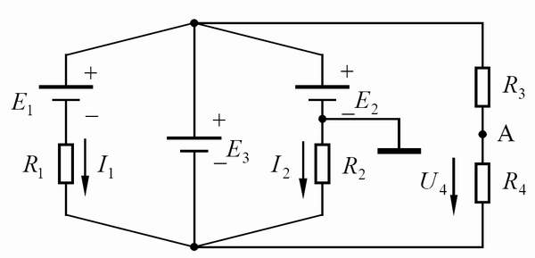
例题1.8
已知R₁ = R₂ =1Ω，R₃ = 7Ω，R₄=2Ω，
E₁=10V，E₂ = 8V，E₃ = 9V。求电流I₁
及A点电位V_{A}。

Slide 85
【解】 由基尔霍夫电压定律有
E₃ − E₁ =I₁R₁
则 I₁ =( E₃ − E₁ )/R₁ =( 9 − 10)/1 = −1A
又因为 E₃ − E₂ =I₂R₂
I₂ =( E₃ − E₂ )/R₂ =( 9 − 8)/1 = 1A
U₄ = R₄E₃/(R₃ + R₄ ) =2* 9 /(7+2) = 2V
V_{A}=U₄ − I₂R₂=2 − 1=1V

Slide 86
1.8 受控源(controlled source)
1.定义：电压源电压或电流源电流不是给定的时间函数，而是受电路中某个支路的电压(或电流)的控制。
+
–
电路符号
受控电压源
受控电流源

Slide 87
2. 分类：根据控制量和被控制量是电压u或电流i ，受控源可分为四种类型：当被控制量是电压时，用受控电压源表示；当被控制量是电流时，用受控电流源表示。

Slide 88
(a) 电流控制的电流源 ( Current Controlled Current Source )
i₁
i₂
{
º
º
+
u₁=0
+
u₁
i₂=β i₁
u₂
i₂=β i₁
_
_
º
º
β : 转移电流比，无量纲
CCCS
(b) 电流控制的电压源 ( Current Controlled Voltage Source )
i₁
i₂
{
u₁=0
º
+
º
+
+
u₂=ri₁
u₁
u₂=ri₁
u₂
_
_
_
r : 转移电阻 ，电阻量纲
º
º
CCVS

Slide 89
(c) 电压控制的电流源 ( Voltage Controlled Current Source )
i₁
i₂
{
º
º
+
i₁=0
+
u₁
i₂=gu₁
u₂
i₂=gu₁
_
_
º
º
g: 转移电导 ，电导量纲
VCCS
(d) 电压控制的电压源 ( Voltage Controlled Voltage Source )
{
i₁=0
i₁
i₂
u₂= μu₁
º
+
º
+
+
u₁
u₂=μ u₁
u₂
_
_
_
μ :转移电压比，无量纲
º
VCVS

Slide 90
线性受控源: β、r、g 或 μ 为常数
非线性受控源： β、r、g 或 μ 不为常数
3. 受控源的功率
i₁
i₂
受控源是四端元件，有两个端口(Port)
其吸收功率p=p₁+p₂
=u₁i₁+u₂i₂
=0+ u₂i₂ (因u₁ 或i₁=0）
= u₂i₂
º
+
º
+
+
u₁
u₂=μ u₁
u₂
_
_
_
º
VCVS

Slide 91
例题1.9
b
i_{c}
c
+
+
i_{b}
U_{be}
r_{be}
U₀
R_{l}
-
e
-
解:

Slide 92
例题1.10
如图电路，求各元件的功率。
+
U₁
-
解：
+
3A
+
u=4×3=12V
2u
4Ω
u
u₁=2u-u=u=12V
-
-
电流源吸收功率P₁=U₁×3=12×3=36W(关联）
受控源吸收功率P₂= -2u×3 (非关联）
= -2×12×3= -72W<0（实为产生）
电阻吸收功率P_{R}=u×3 = 36 (关联)
注： 功率平衡：P₁+P₂+ P₃=0

Slide 93
4. 受控源与独立源的比较
(1) 独立源电压(或电流)由电源本身决定，与电路中其它电压、电流无关，而受控源电压(或电流)直接由控制量决定。
(2) 独立源作为电路中“激励”，在电路中产生电压、电流，而受控源只是反映输出端与输入端的关系，在电路中不能作为“激励”。当控制量为零时，受控源被控制量也为零。

Slide 94
作业
P23，1－3题
P23，1－4题

Slide 95
第 1 章
结 束

